Slide 1




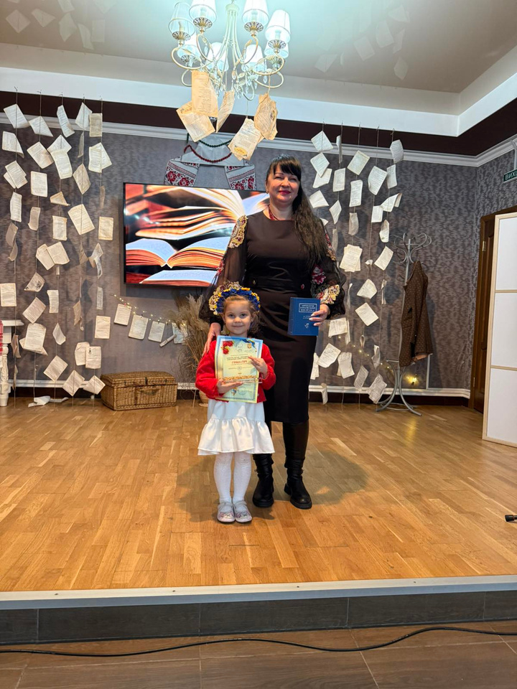

НАША МАЛЕНЬКА ЗІРОЧКА — ВЕЛИКА ПЕРЕМОГА! 🌟
Панченко Варвара, вихованка групи «Веселка»,

Slide 2
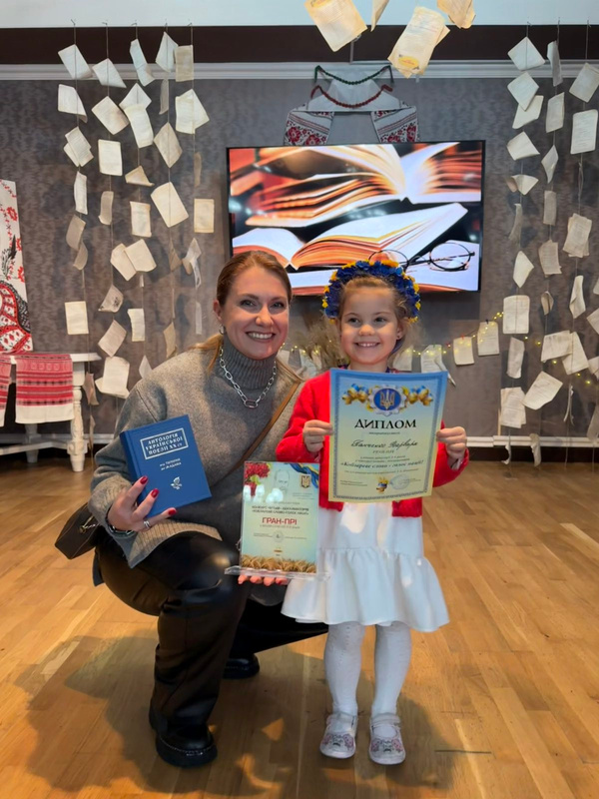

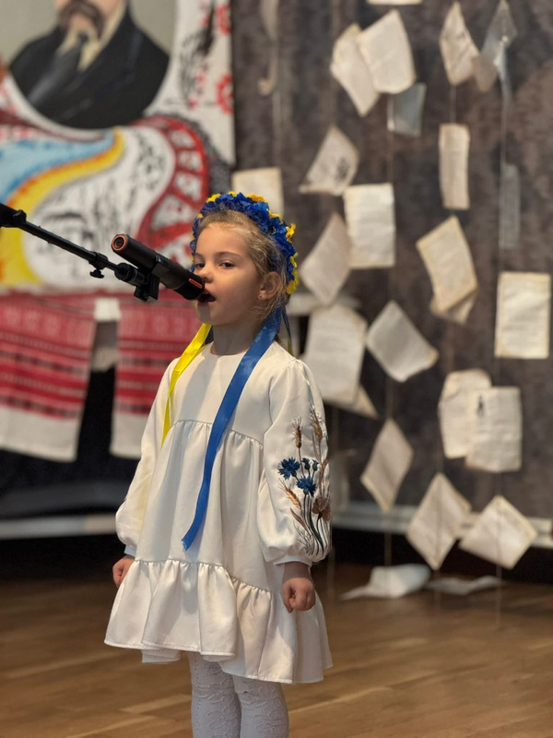

їй лише 4 роки —
а вже володарка Гран-прі конкурсу читців присвяченого Дню Кобзаря 🏆
Варюня сміливо вийшла на сцену,
щиро та зворушливо декламувала вірш,
і підкорила серця журі та глядачів 🤍
Маленькі кроки — великі досягнення.
Маленька дівчинка — великий талант.

Slide 3

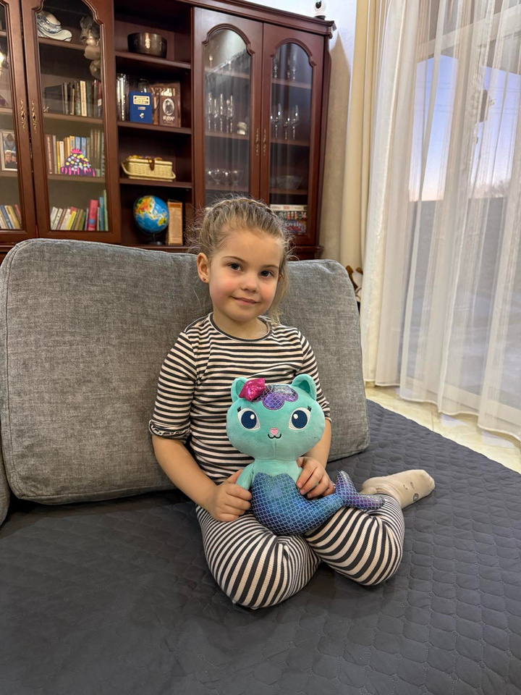

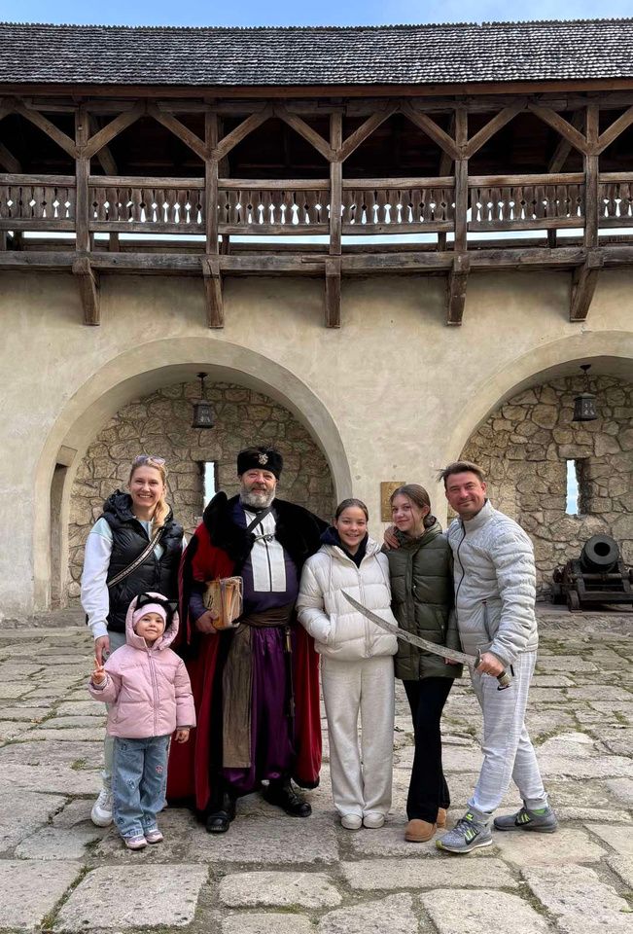
У Варвари є особлива подруга — улюблена Русалонька 🧜‍♀️
1.Вона надихає мріяти, фантазувати й вірити у дива ✨
2.Поруч із Варею — її родина,
яка підтримує, обіймає й пишається своєю маленькою артисткою 🤍
3.Бо за кожною перемогою дитини
стоять любов, терпіння та щоденна підтримка.

Slide 4
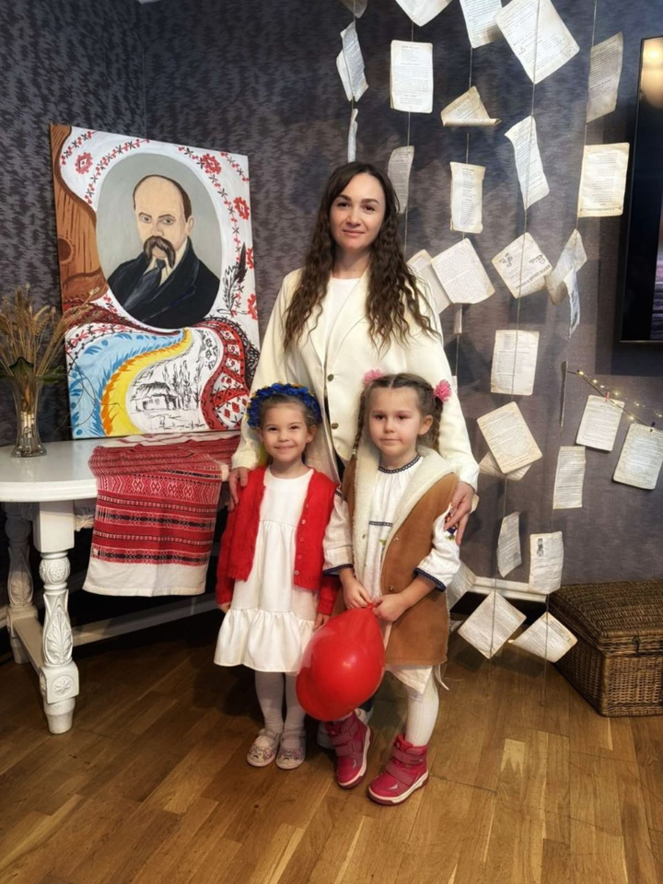
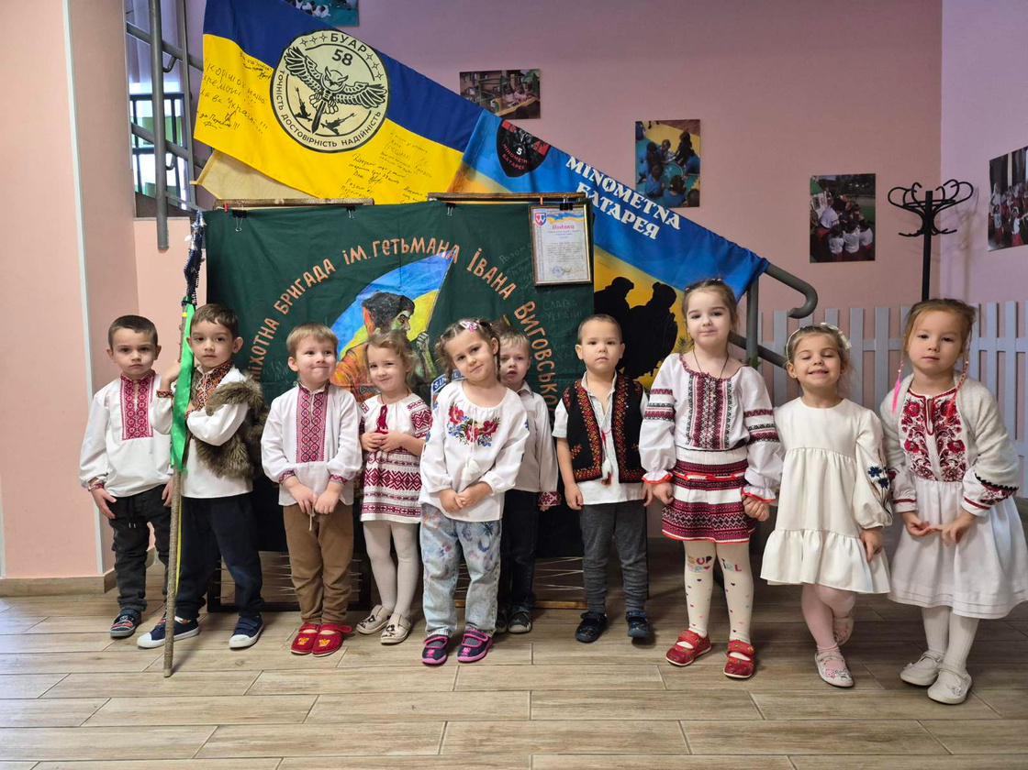
ЗДО “Казка” щиро вітає Варвару
та бажає нових сцен, яскравих виступів
і ще багато гучних оплесків 👏✨
Варю, ми пишаємося тобою!
Ти — наша гордість і натхнення 🌟
Під час виступу поруч була вихователь
Телятник Яна Миколаївна 🤍
Разом — хвилювання, підтримка і радість перемоги.

Slide 5
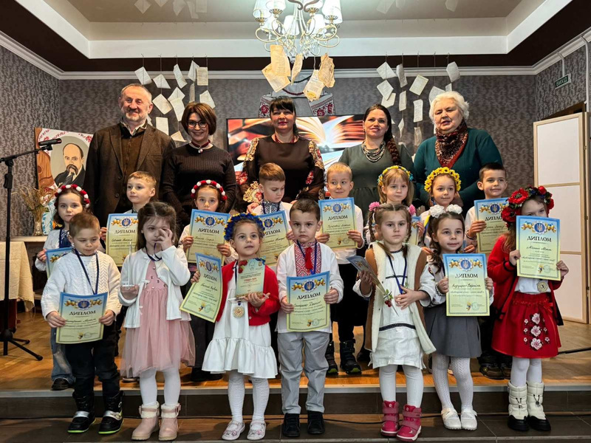
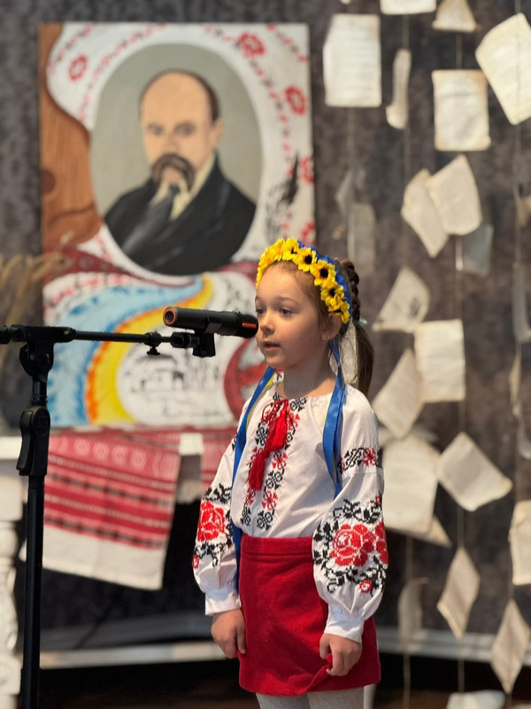
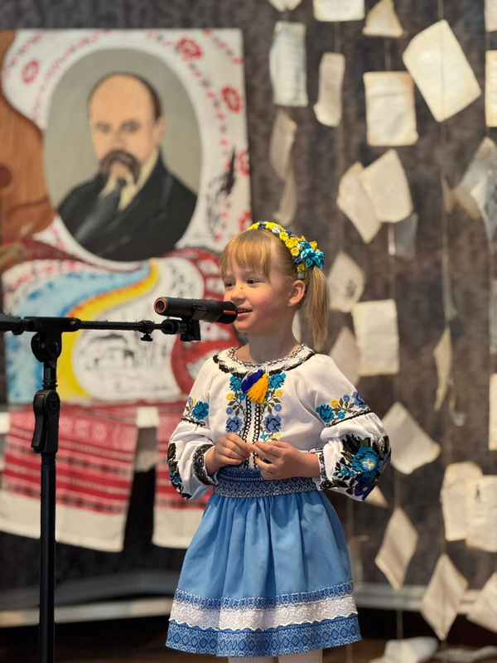
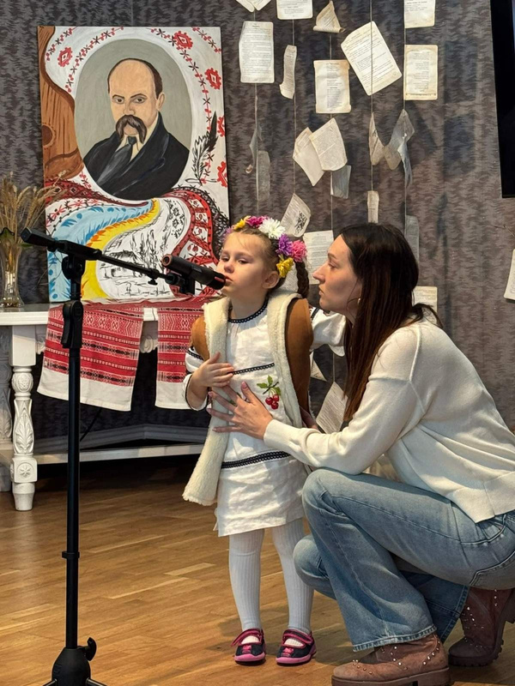
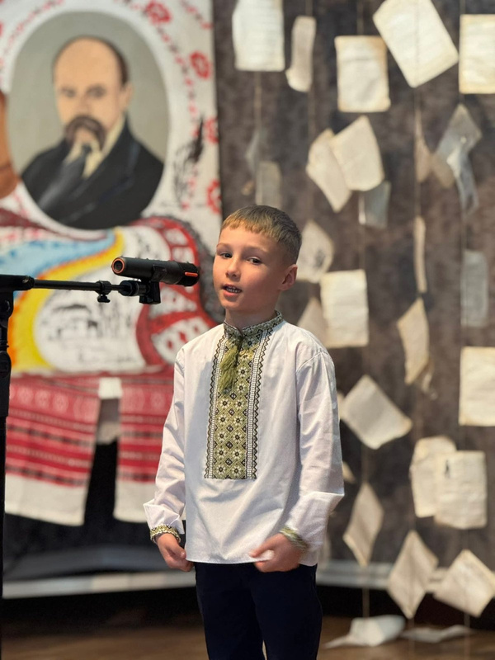
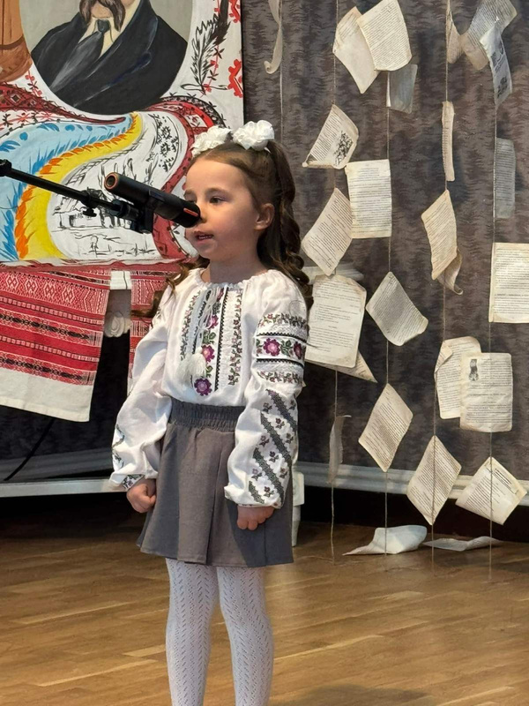
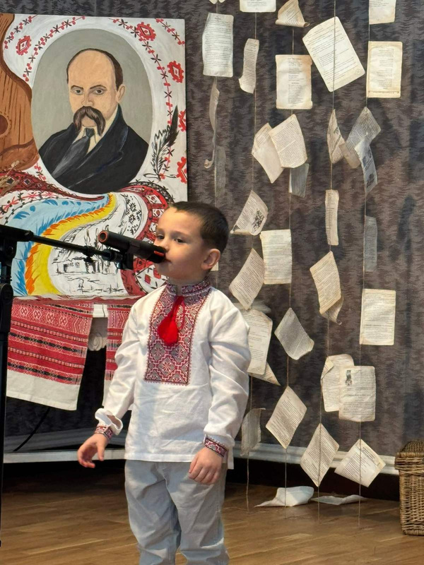
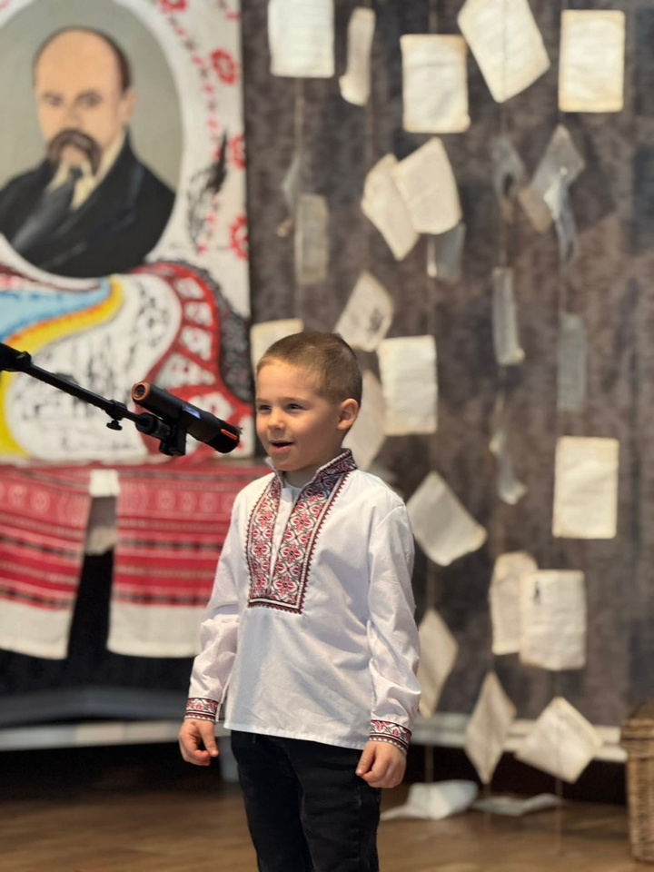
Ми щиро пишаємося всіма вихованцями ЗДО “Казка”
Які сміливо вийшли на сцену та подарували глядачам свої щирі виступи.
Кожна дитина — наша цінність і наша гордість 🤍
Бажаємо вам не боятися сцени,
вірити у свої сили,
мріяти сміливо
та впевнено крокувати до нових перемог! 🌟
Ваш талант — особливий.
І кожен із вас уже переможець 💛

